Slide 1
ПРОСТЫЕ ШАГИ
К ФИНАНСОВОЙ НЕЗАВИСИМОСТИ И БЛАГОПОЛУЧИЮ
ОТКРЫТЫЙ УРОК
ДЛЯ УЧЕНИКОВ 10-11 КЛАССОВ СРЕДНИХ ШКОЛ

Slide 2

Государство и граждане
1
Цель каждого из нас – жить лучше
2
Государство также заинтересовано в том, чтобы мы жили лучше
Государство создает условия для нормального существования общества
Берёт на себя решение задач, которые граждане не могут решать самостоятельно
Несёт расходы
3
Для покрытия этих расходов
государству требуются денежные ресурсы
Основной источник – налоги
4

Slide 3


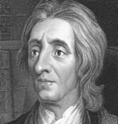
Теория общественного договора
защита (армия, полиция),
стабильность (социальные выплаты, пенсии),
социальные блага (школы, вузы, больницы, дороги)
налоги
государство
общество
джон локк
(1632 – 1704)
Английский философ, основатель теории общественного договора

Slide 4





Что обеспечивает
государство?
ДЕТЯМ
ВЗРОСЛЫМ
ПОЖИЛЫМ
МРОТ
Выплаты в связи с временной нетрудоспособностью
Дешевые кредиты на покупку жилья для некоторых категорий граждан
Выплаты в связи с рождением ребенка
Пенсии
Освобождение от уплаты некоторых налогов
Льготы для проезда на транспорте
Обучение в детском саду
Обучение в школе
Высшее образование по конкурсу
Посещение некоторых музеев и театров
Медицинское обслуживание
Защита прав и безопасность благодаря работе правоохранительных органов
Пожарная охрана, МЧС
Дороги
ВСЕМ

Slide 5


Взаимная ответственность
поддержка
обмен
налоги
государство
гражданин или предприятие

Slide 6

Финансовое благополучие
А
Задача по достижению благополучия, и в первую очередь – финансового, лежит на самих гражданах
B
Достичь его можно разными способами, однако важно следовать правильной логике поведения
Что значит быть финансово благополучным человеком?
1
Иметь возможность купить всё, что ты хочешь
2
Ни от кого не зависеть в денежном плане
3
Не иметь никаких долгов

Slide 7







Финансовое благополучие
Финансово благополучный человек имеет достаточно денежных ресурсов, чтобы оплачивать необходимые расходы и достигать финансовых целей:
налоги
саморазвитие
квартплата
образование
путешествия
покупка первостепенных продуктов и одежды
хобби

Slide 8

«ПИРАМИДА
ФИНАНСОВОЙ ГРАМОТНОСТИ»
РИСК
ОТВЕТСТВЕННОСТЬ
инвестирование
ЗНАНИЯ
И
КОМПЕТЕНЦИИ
сохранение своих денег
сбережения и подушка безопасности
рациональное поведение и потребление

Slide 9

Принятие финансовых решений
В своей жизни мы постоянно принимаем финансовые решения о том, как зарабатывать, сберегать и тратить деньги
1
Вы уже зарабатываете самостоятельно?
да
нет
Сберегаете ли вы заработанные деньги?
да
нет
2
Каким образом вы сберегаете свои деньги?
храню дома
накапливаю на счете в банке
иным образом
3

Slide 10

Личное финансовое планирование
Чтобы достичь финансового благополучия, важно искать наиболее эффективные финансовые решения
Занимается ли ваша семья финансовым планированием?
да
нет
1
Вовлечены ли вы в процесс семейного финансового планирования (по крайней мере, по вопросам, касающимся лично вас)?
да
нет
2
Занимаетесь ли вы сами личным финансовым планированием?
да
нет
3

Slide 11


Личное финансовое планирование
бюджет – это финансовый план (семьи, предприятия, государства).
Как составить бюджет?
А
B
Спланировать свои будущие доходы
Составить список будущих расходов
только в этой последовательности!
первичны ваши потенциальные доходы, а не желаемые расходы.

Slide 12






Личное финансовое планирование
планируйте свои доходы
пользуйтесь специальными приложениями и программами
Все ли возможности используются?
Как можно увеличить доходы?
контролируйте свои расходы
Как и на что вы тратите деньги?
Насколько необходимы и эффективны эти траты?
Можно ли снизить свои расходы?

Slide 13

Личное финансовое планирование
шаг №0. подумайте над своими финансовыми целями
Насколько оправдана финансовая цель?
методика пяти «почему»
Последовательно задавая себе пять раз вопрос «Почему я хочу это сделать?», можно легко разобраться в своих побудительных мотивах
важно принимать осознанные финансовые решения!
Делать это может только финансово грамотный человек

Slide 14



Личное финансовое планирование
ваш капитал
финансовый
деньги, имущество, ценные бумаги и т.п.
можно потерять
человеческий
    навыки, умения, знания и т.п.
всегда
останется с вами
социальный
    знакомства, связи, репутация и т.п.

Slide 15

Анализ расходов
государственного бюджета
1
Какие расходы государственного бюджета связаны с поддержкой граждан?
Какие бюджетные расходы можно было бы сократить, будь люди более финансово грамотными?
2

Slide 16
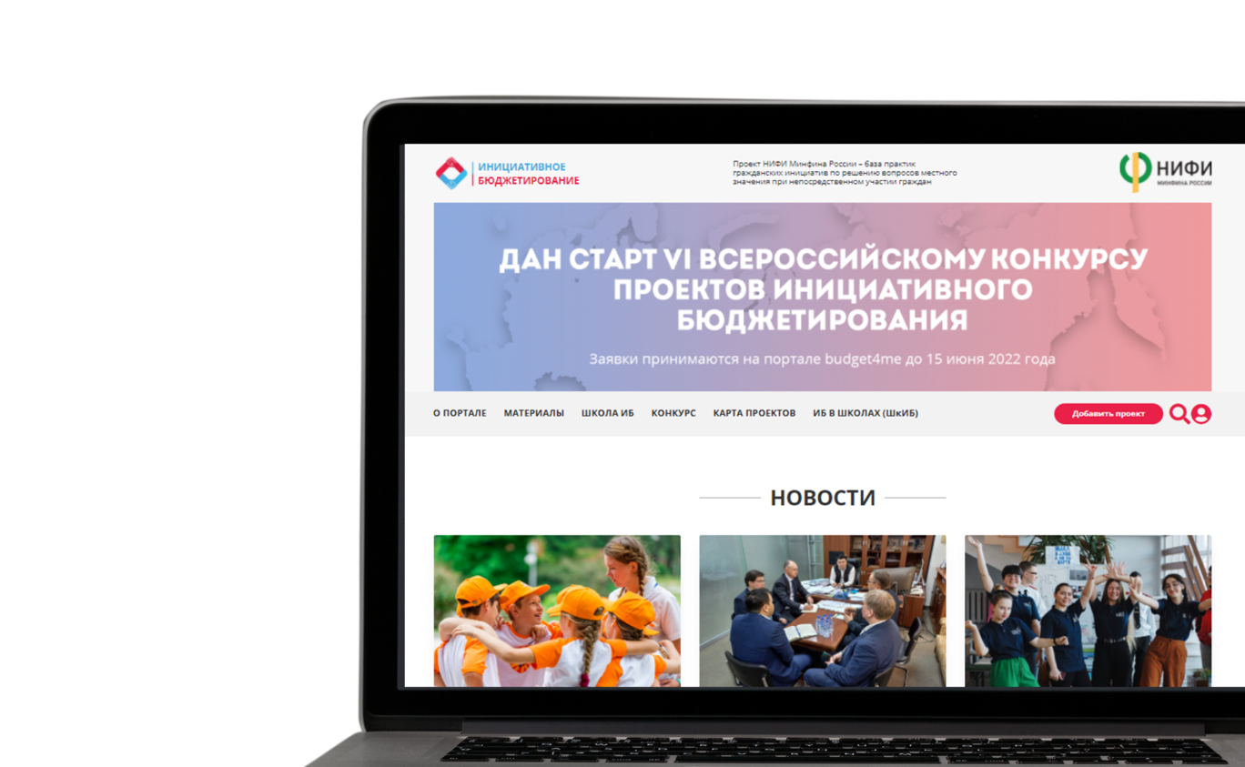
Общественные финансы помогают
Разбираться как устроен бюджет, как налоги работают на человека
Разрабатывать, предлагать, отстаивать проекты, которые способствуют улучшению жизни в регионе и могут быть реализованы за счет бюджетных средств при финансовом, интеллектуальном или деятельном участии граждан
budget4me.ru
Полезные материалы о том, как работает инициативное бюджетирование
Платформа всероссийского конкурса проектов ИБ

Slide 17
Сюжеты финансовой грамотности в классической литературе
Гончаров И.А. «Обломов» – финансово-хозяйственные стратегии русского дворянства второй половины XIX века
Достоевский Ф.М. «Преступление и наказание» – ростовщичество и издательский проект Разумихина
Островский А.Н. «Свои люди – сочтемся» – банкротство финансовое и моральное
Толстой Л.Н. «Война и мир» - финансово-хозяйственные стратегии русского дворянства второй половины XIX века
Толстой Л.Н. «Анна Каренина» - личные бюджеты и финансовые стратегии героев
Тургенев «Отцы и дети» - финансово-хозяйственные стратегии русского дворянства второй половины XIX века
Шекспир У. «Король Лир» - банкротство финансовое и моральное
10
Зощенко М.М. «Голубая книга» - проблемы отношения к деньгам
Чехов А.П. «Вишневый сад» - финансовые уроки пьесы
11

Slide 18
К новым вершинам
всероссийская олимпиада школьников «высшая проба» (в перечне Минобрнауки), организатор - ФГАОУ ВО «НИУ ВШЭ», 3000 участников (7-11 классы)
олимпиада школьников ранхигс (в перечне Минобрнауки), организатор - ФГБОУ ВО «РАНХиГС», 660 участников (5-11 классы)
плехановская олимпиада школьников (в перечне Минобрнауки), организатор - ФГБОУ ВО «РЭУ имени Г.В. Плеханова», 1000 участников (5-11 классы)
олимпиада по финансовой грамотности и предпринимательству,организаторы – Учи.ру, Банк России, Минфин России, Минэкономразвития России, НИФИ Минфина России, 1 600 000 участников (1-9 классы)
международная олимпиада по финансовой безопасности, организатор – Росфинмониторинг, 500 участников (8-10 классы, студенты бакалавриата, специалитета и магистратуры)
олимпиада по финансовой грамотности, организатор - ФГБОУ ВО «МГУ имени М.В. Ломоносова», 800 участников (студенты бакалавриата и специалитета)

Slide 19
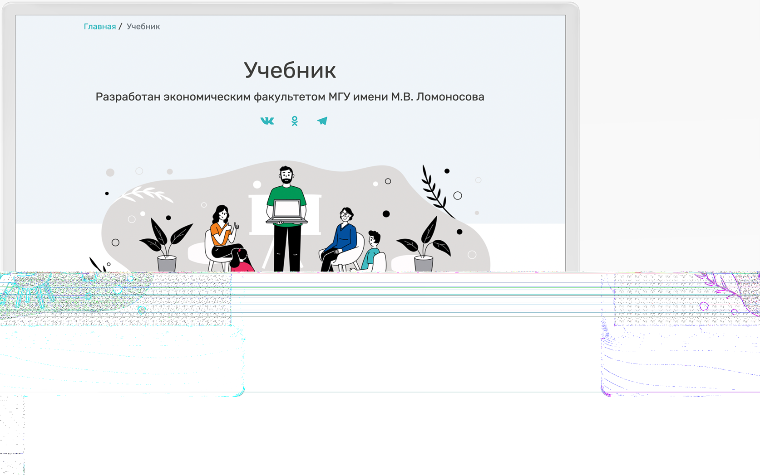
Персональный навигатор
по финансовой грамотности
для всех возрастов
моифинансы.рф
Финансовые калькуляторы
Тесты по финграмотности
Анонсы ФинЗОЖ-мероприятий
Советы от экспертов
Библиотека учебных материалов

Slide 20

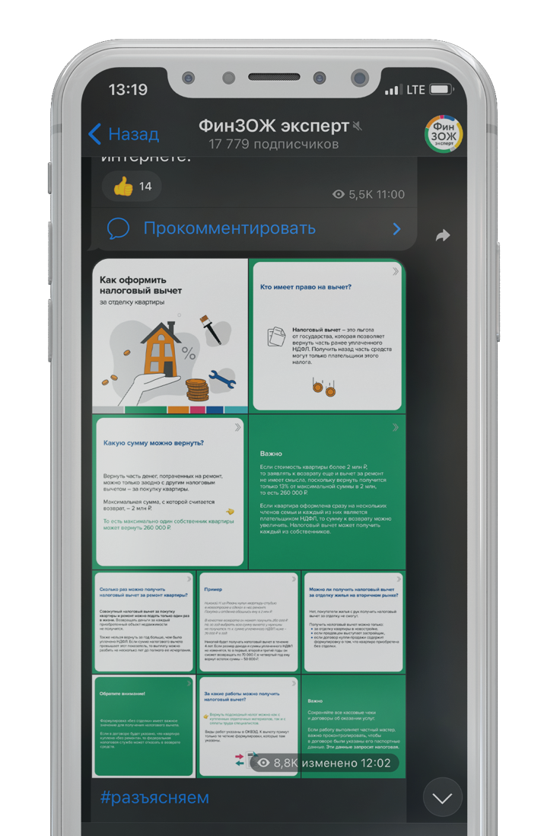
Канал проверенной информации в Телеграме
Новости
Разъяснения
Экспертные мнения
Анонсы мероприятий
Чат и ответы на вопросы
https://t.me/FinZozhExpert

Slide 21
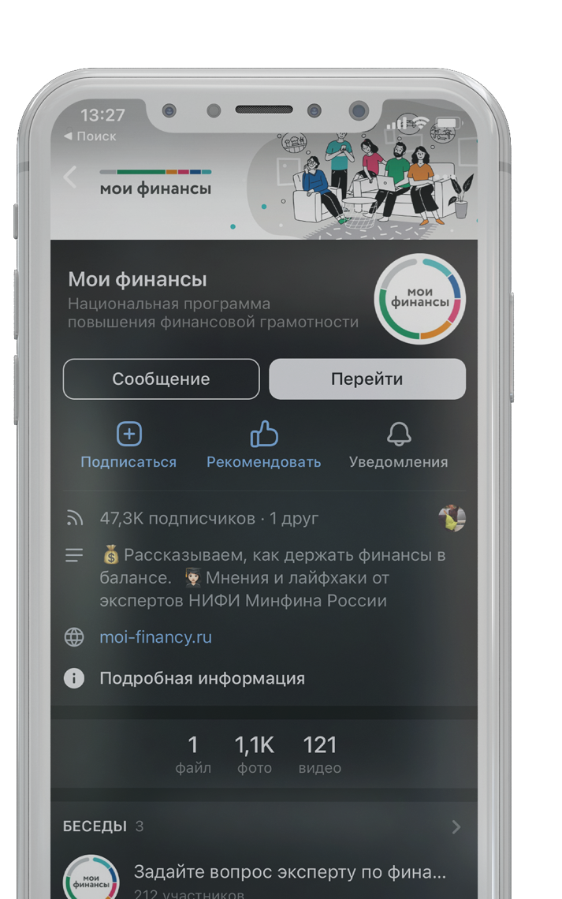
Пространство ФинЗОЖ в VK
Навигация по сложным темам в удобных форматах
Онлайн мероприятия
Разъясняющие карточки
Игры и викторины
Ответы на вопросы граждан
https://vk.com/moifinancy

Slide 22

СПАСИБО ЗА ВНИМАНИЕ!

